Slide 1

Polsko
POL248 Úvod do volební geografie
Mgr. Matěj Pospíchal
13.3.2019

Slide 2
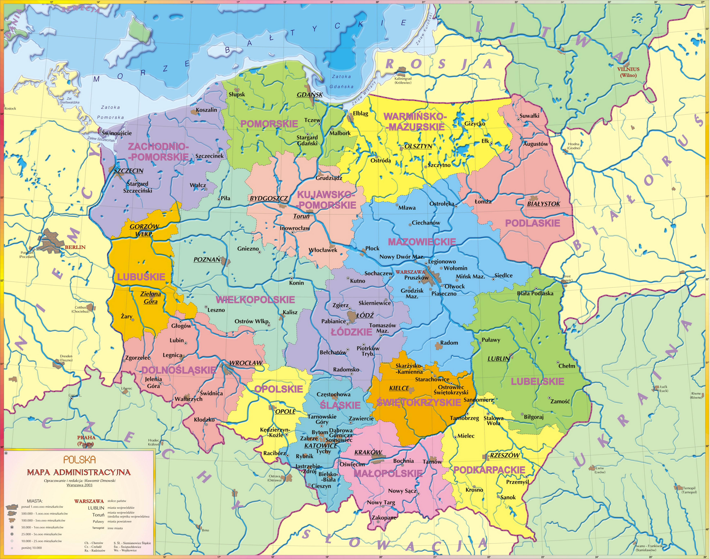

Slide 3
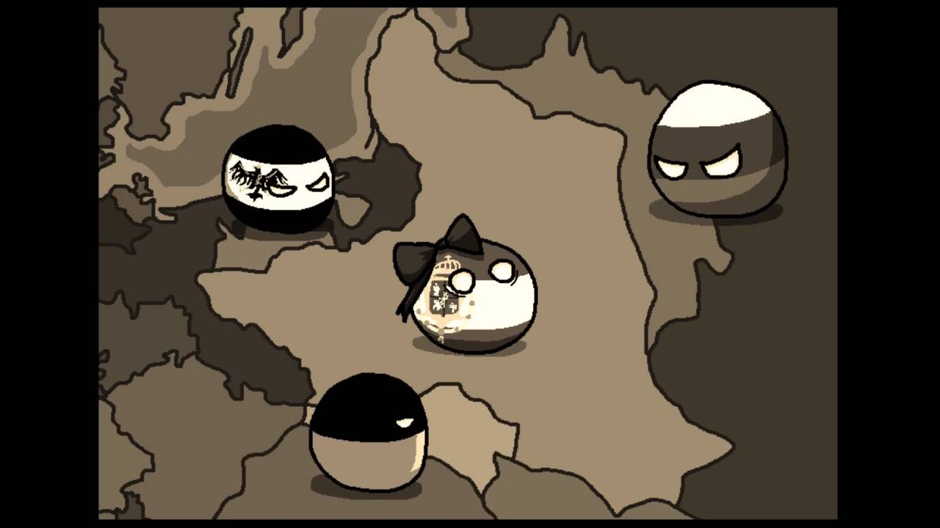

Slide 4
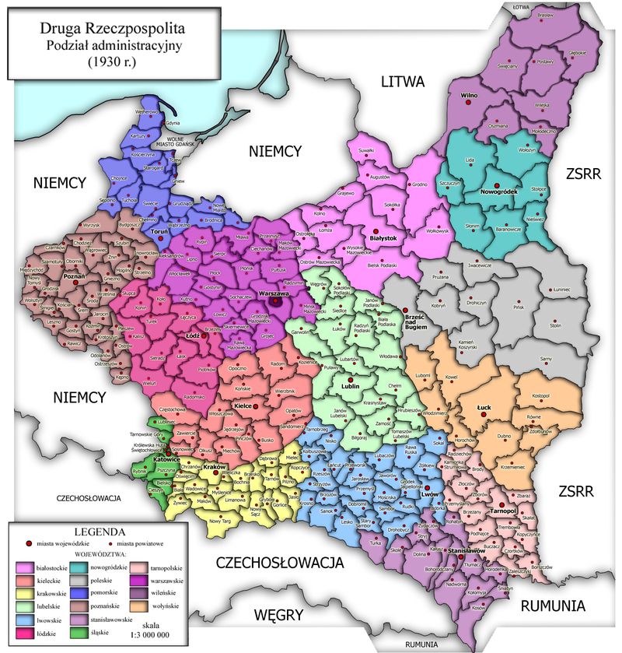
1918-1939
Nestabilita
Józef Piłsudski a sanační režim
Hlavní subjekty: BBWR, SN, PPS, PSL
Národnostní menšiny

Slide 5
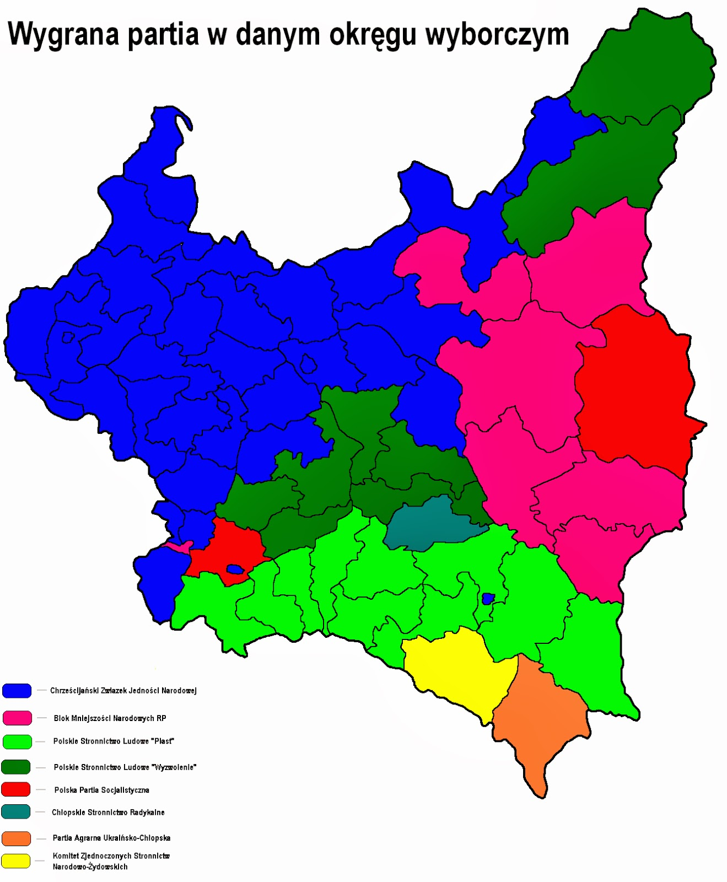
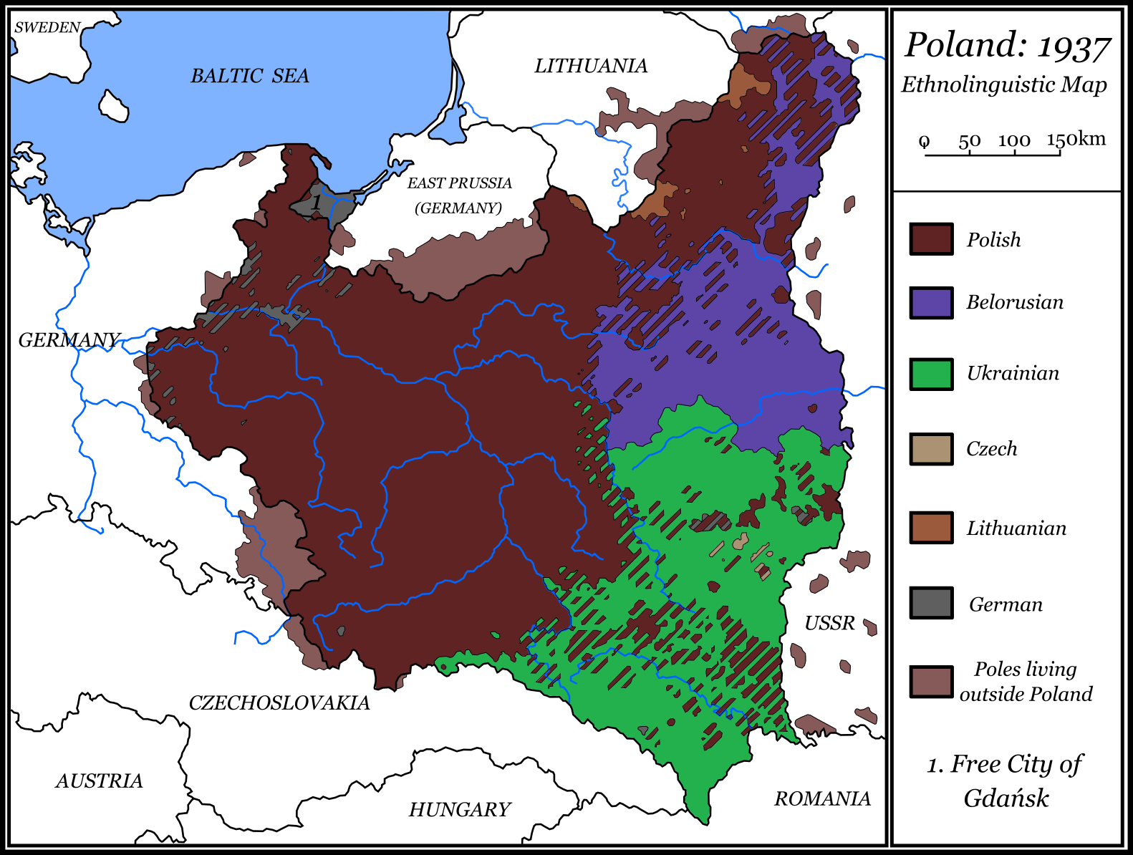
1922 1937

Slide 6
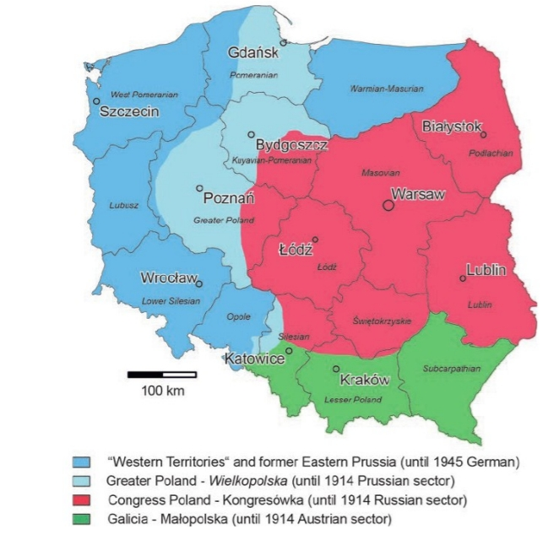
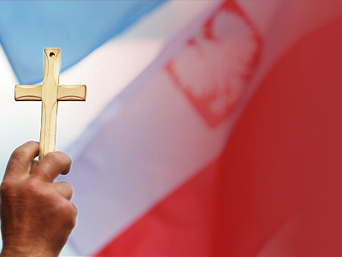

Polsko
Výrazný vliv rozdělení země
Katolická církev Solidarita

Slide 7
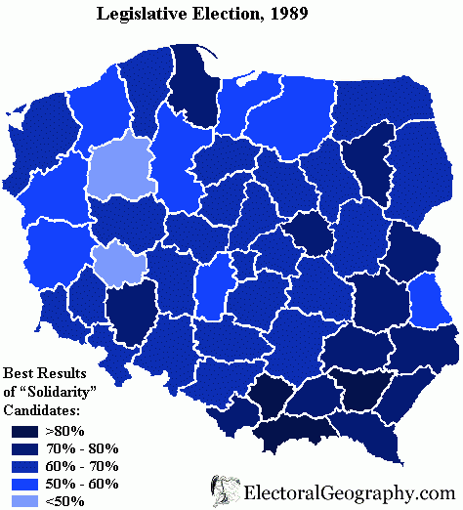
Po roce 1989
Postkomunistické x postsolidaritní subjekty
Ekonomická transformace
Slabší tradiční konfliktní linie
Do 2001 – nestabilita stranického spektra

Slide 8
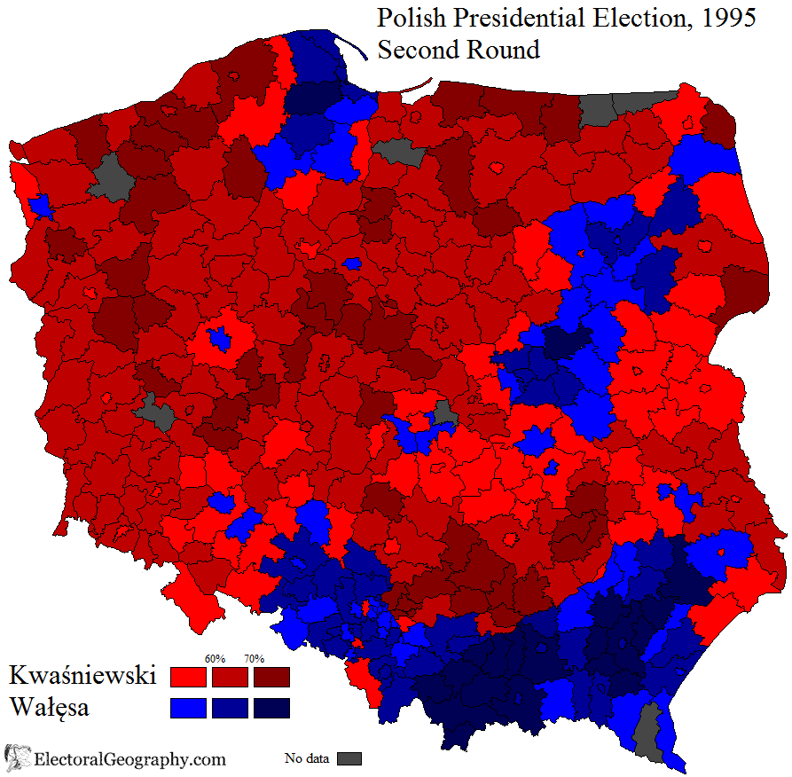
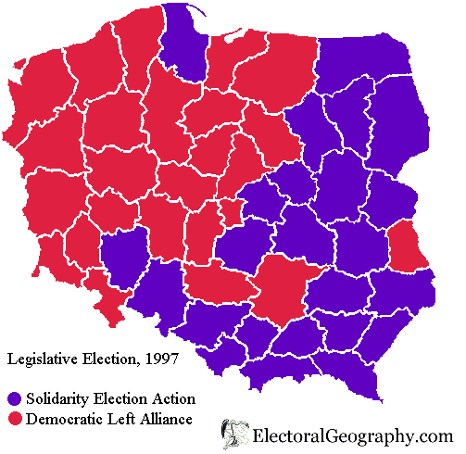
Po roce 1989

Slide 9
21. století
Propad polské levice
Souboj PiS x PO
Vzrůstající polarizace – klíčový rok 2005

Slide 10

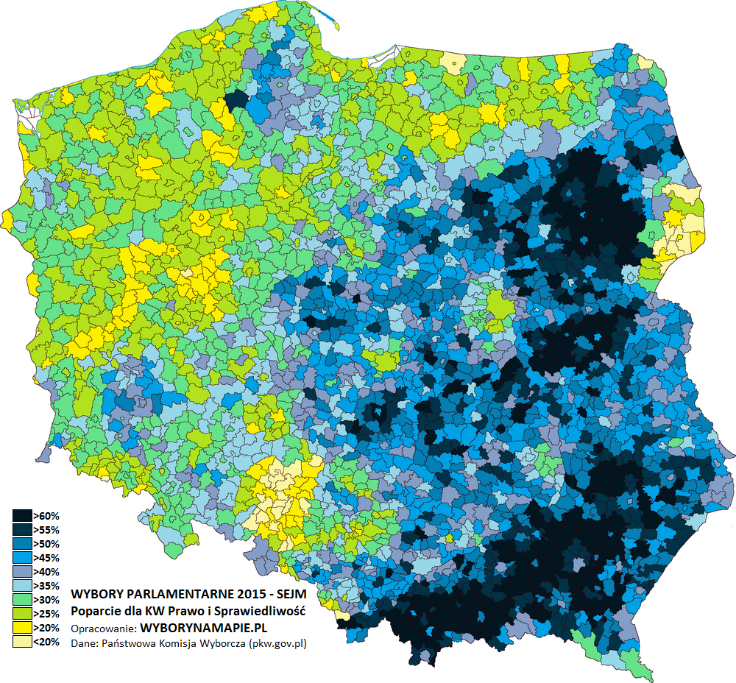
Právo a spravedlnost
Konzervatismus, euroskepticismus
Jarosław Kaczyński
Východ země, bývalá Halič
Menší města a gminy

Slide 11

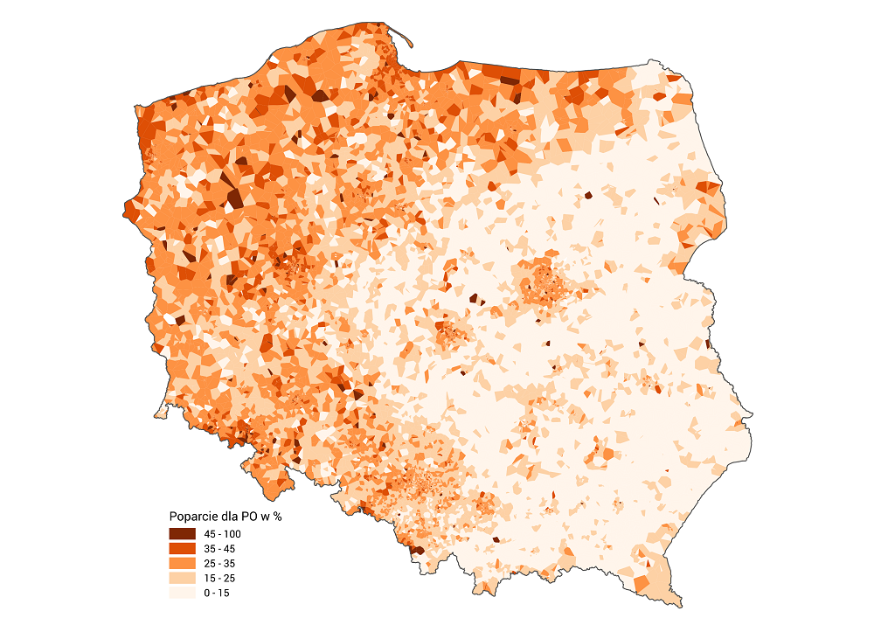
Občanská platforma
Křesťanská demokracie, liberalismus (?)
Donald Tusk
Západ země, „německá území“
Větší města

Slide 12

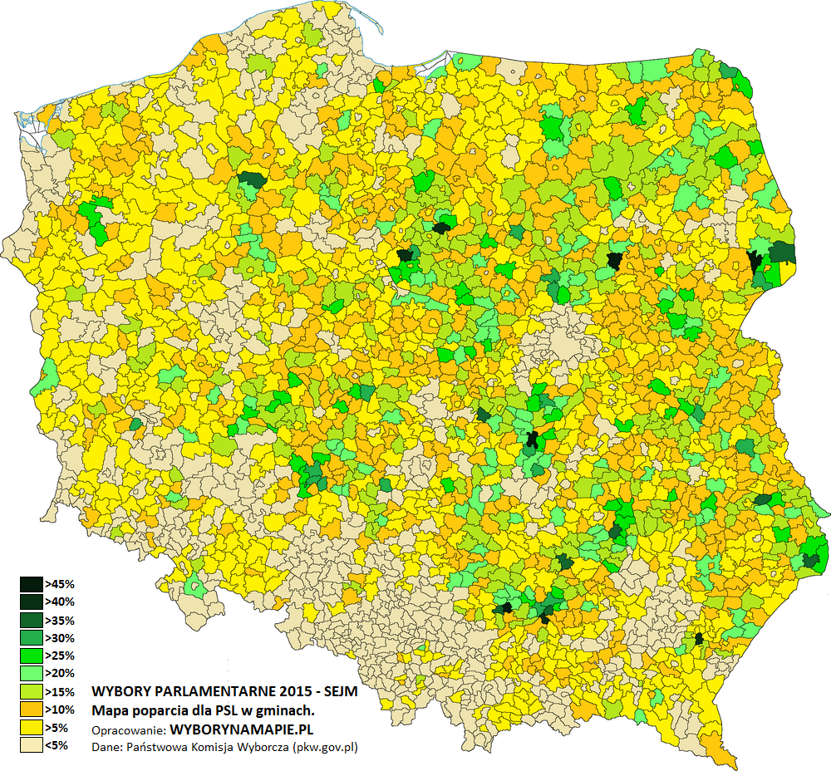
Polská strana lidová
Agrární strana
Původ již v II. republice
Venkovské oblasti, Svatokřížské vojvodství
Mimo velká města, oslabuje k 5%

Slide 13
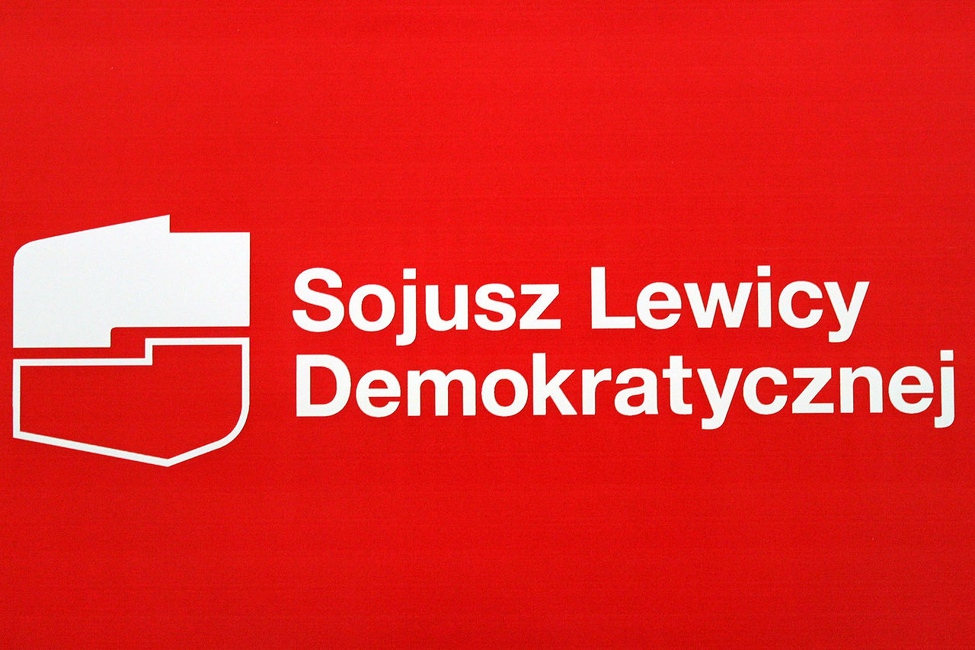
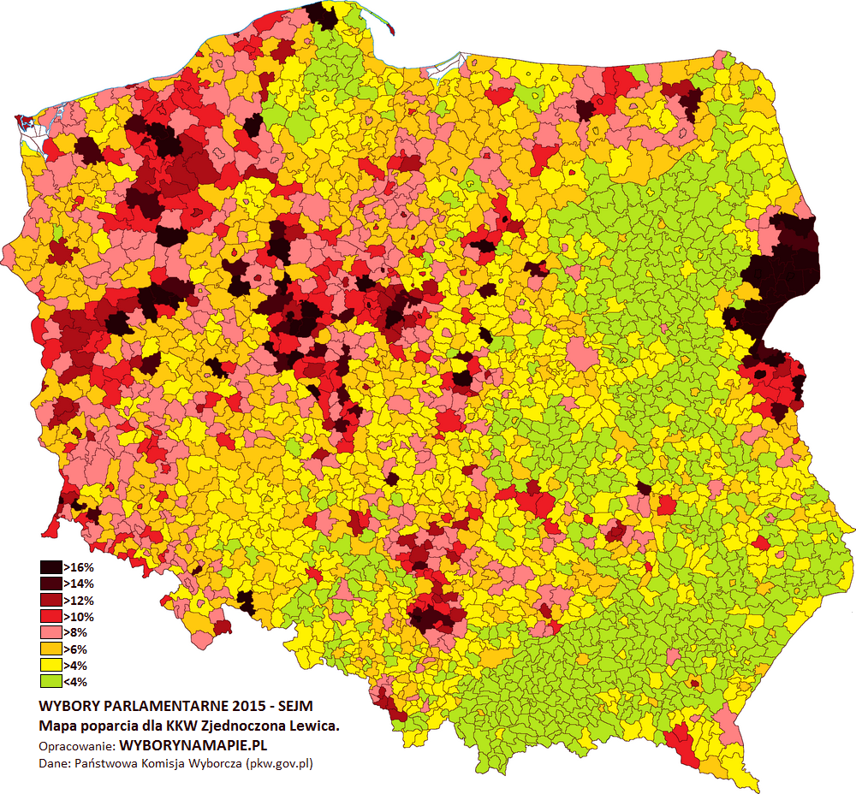
Levice
Především SLD (postkomunistická)
Časté předvolební koalice – 01, 07, 15
Sociální demokracie, sekularismus
Větší města, západ země

Slide 14
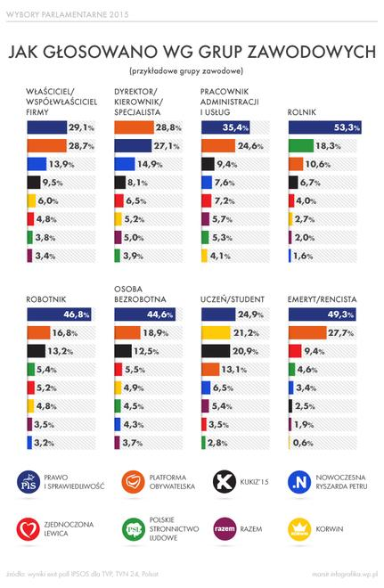
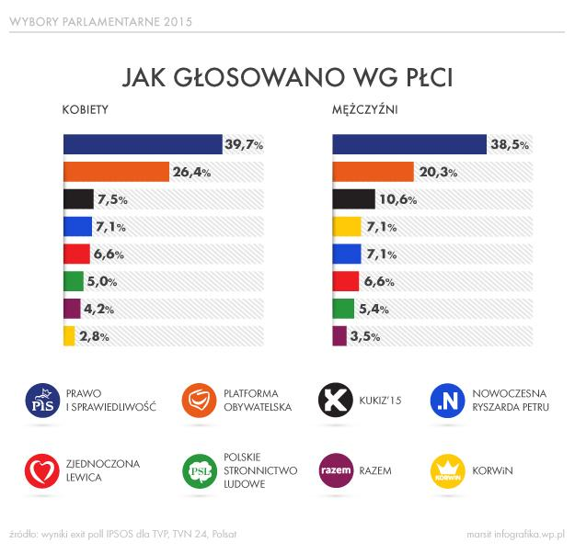
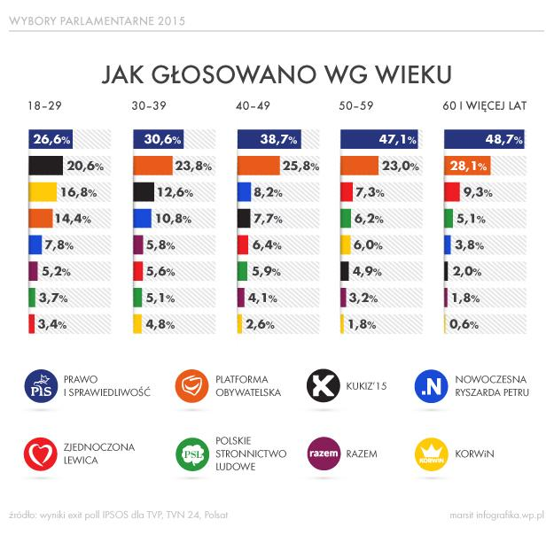
Socioekonomické charakteristiky

Slide 15
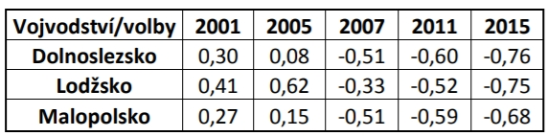
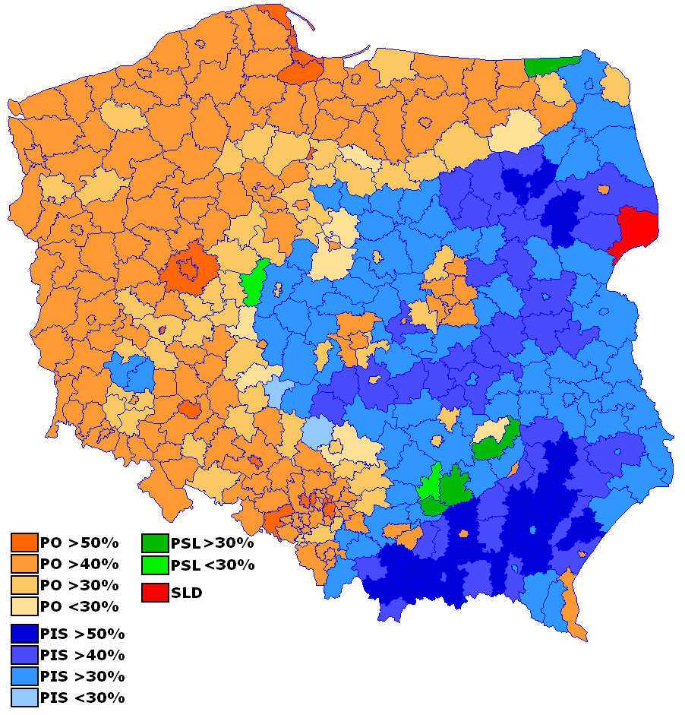
PiS x PO

Slide 16
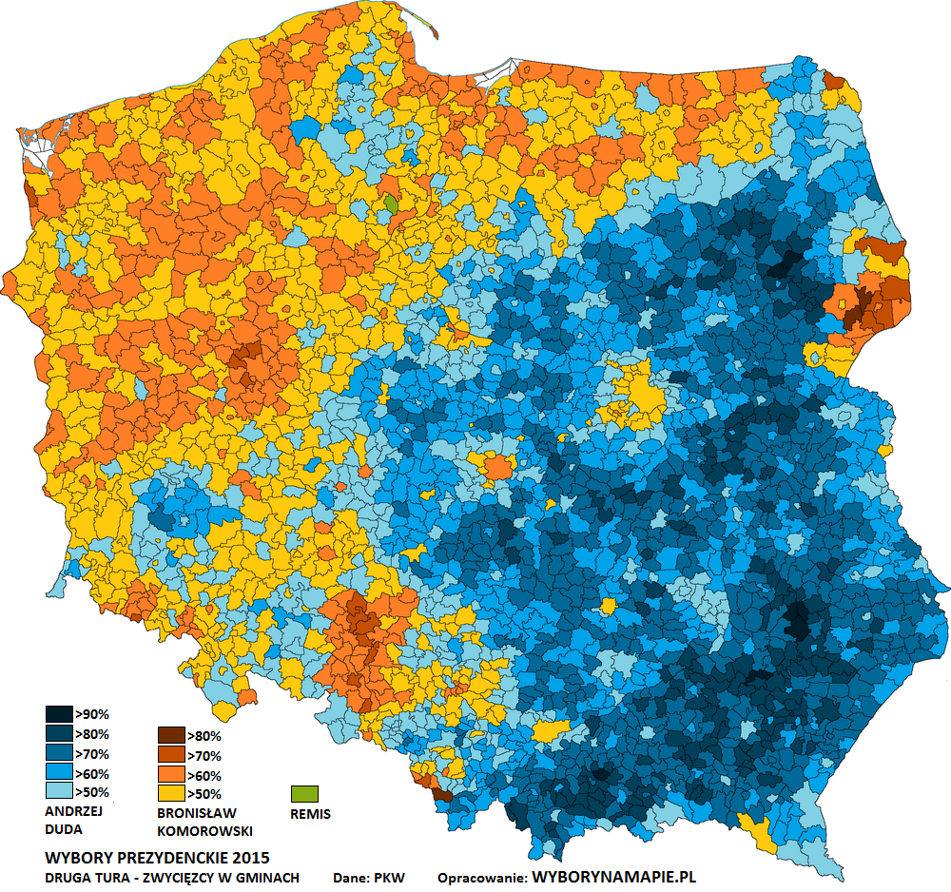
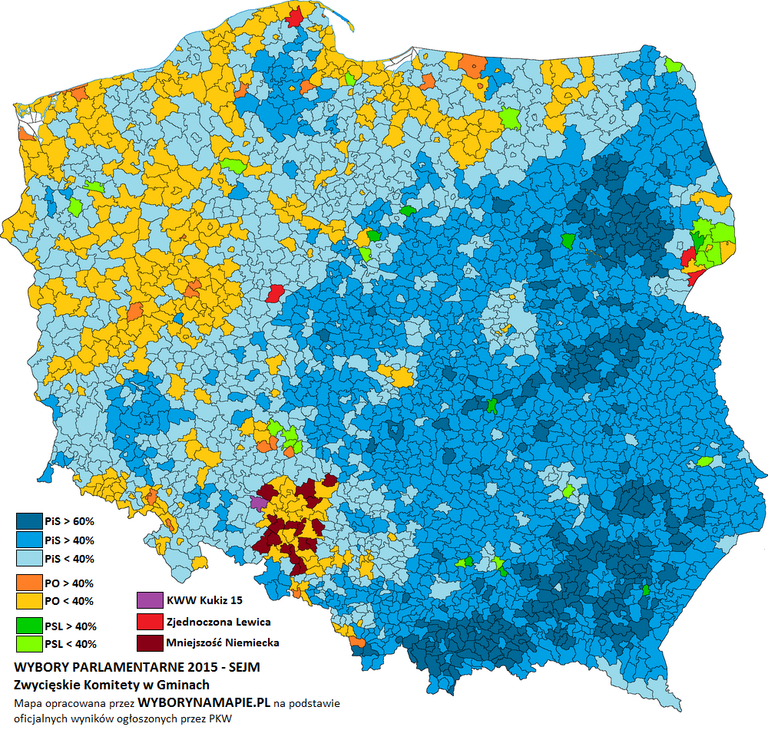
2015

Slide 17
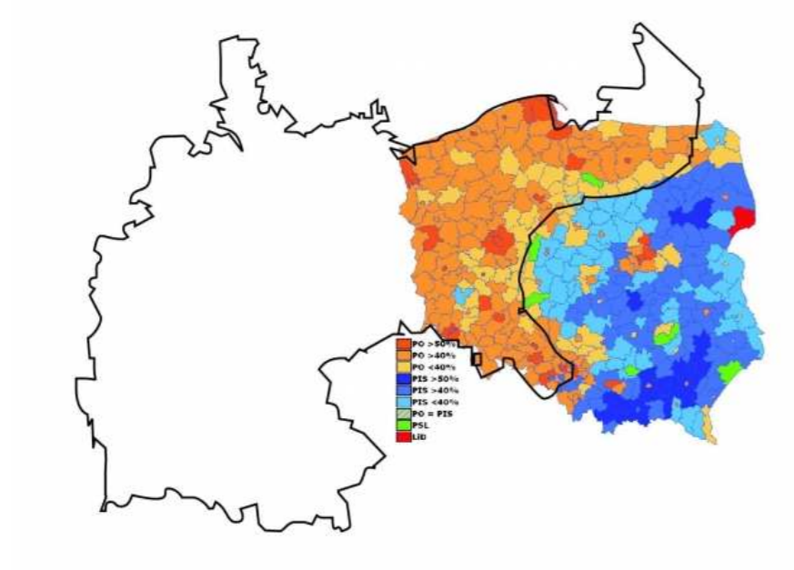
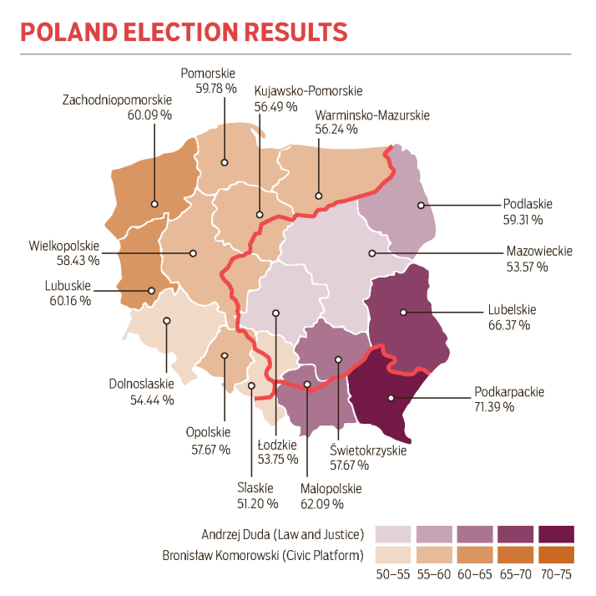

Slide 18
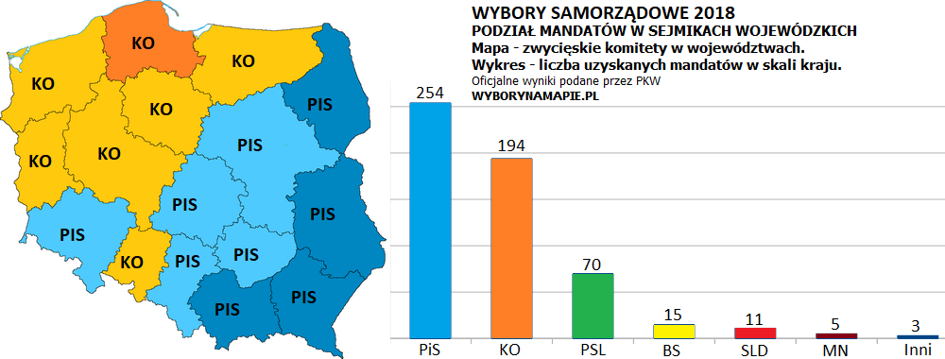
Regionální volby
16 vojvodství
Poslední volby 2018
Sjednocení opozice (?)
Lokálně silná PSL

Slide 19
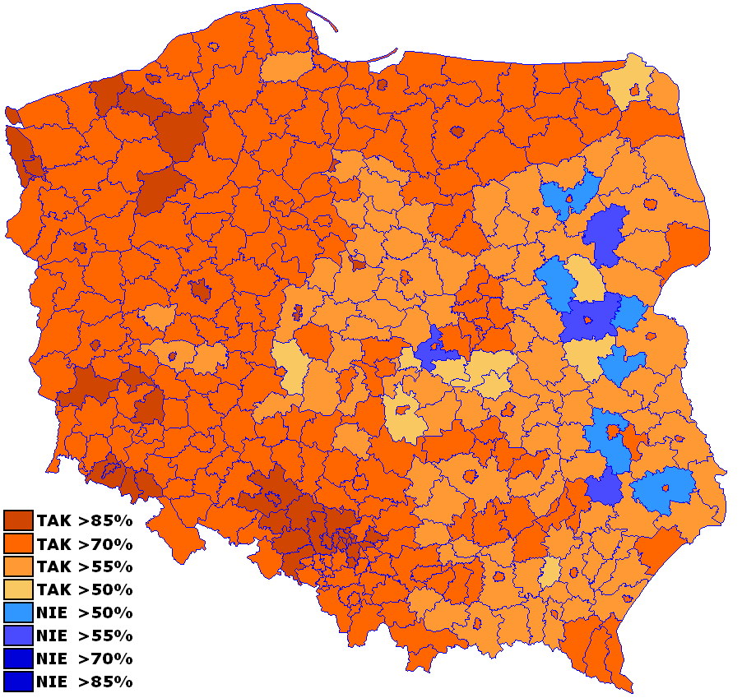
Evropská unie
Referendum 2003
77,45% pro – 22,44% proti
Účast 58,85%

Slide 20
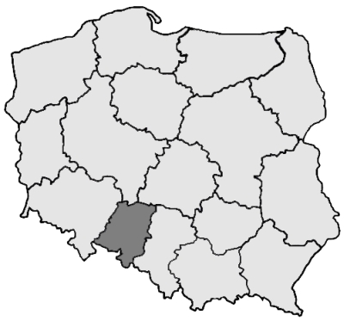
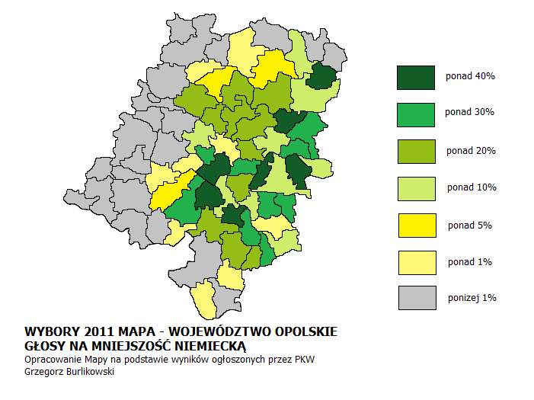
Německá menšina

Slide 21
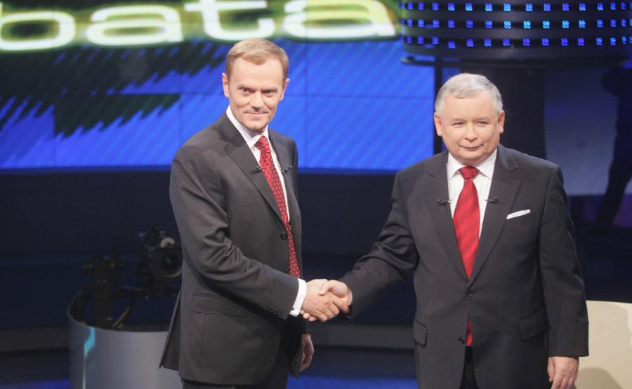
Závěr
Silná polarizace
Polsko A x Polsko B
Města vs. venkov
2019?

